Slide 1
Sociální psychologie II
Neverbální komunikace

Slide 2
Organizační záležitosti - Sociální psychologie II
celkem 6 seminářů
účast na seminářích je povinná
možná jedna absence
možnost nahrazovat - po předchozí domluvě s vyučující/vyučujícím, u níž/něhož nahrazujete.
Výuka kombinuje dvouhodinové přednášky a semináře v dělených skupinách zaměřené na skupinové práce, sebereflexi, diskusi a aplikaci teoretických poznatků.
Závěrečná ústní zkouška předpokládá znalost učiva předmětů Sociální psychologie I a II. Podmínkou pro vykonání zkoušky je nejméně 80% účast v seminářích.

Slide 3
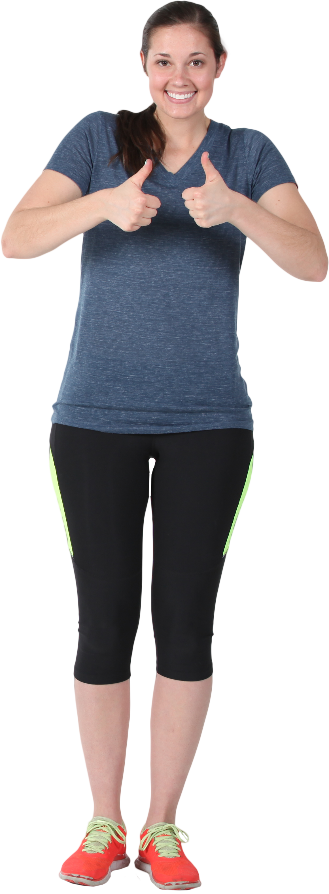
Neverbální komunikace
Používá prostředků, které nejsou verbální povahy.
Jaké složky neverbální komunikace můžeme odlišit?
Jaké má funkce ve vztahu k verbální komunikaci?

Slide 4
Prostředky neverbální komunikace
mimika
posturologie
kinezika – gestika (jako její součást)
proxemika
haptika
úprava zevnějšku
chronemika

Slide 5
Neverbální komunikace má ve vztahu k verbální tyto funkce:
Zdůrazňuje ji (zaťatá pěst při výhružce)
Doplňuje ji (úsměv při vyprávění historky)
Popírá ji (ironická intonace)
Reguluje ji (vypichuji prstem to důležité)
Opakuje ji (zdvižené obočí na konci otázky)
Nahrazuje ji (vrtím hlavou místo ne)
DeVito, J. A. (2008). Základy mezilidské komunikace-6. vydání. Grada Publishing as. s. 153
Notes:
Evoluční hledisko

Slide 6
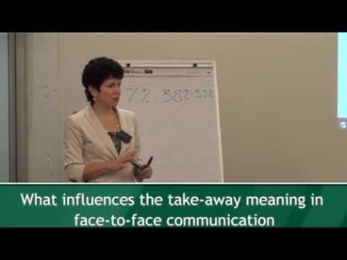
Neverbální komunikace vládne!
Pravidlo 7%/ 38%/ 55%

Slide 7
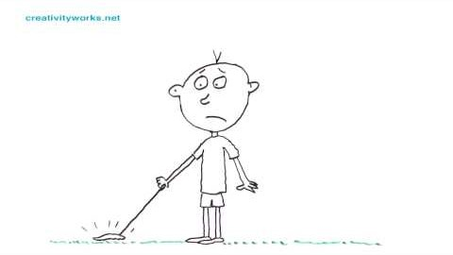
Je to skutečně tak?
Mehrabian, A., & Ferris, S. R. (1967). Inference of attitudes from nonverbal communication in two channels. Journal of consulting psychology, 31(3), 248.

Slide 8
Prostředky neverbální komunikace
Rozdělte se do (sedmi) skupin. Každá skupina řeší jedno z následujících témat mimika, posturologie, kinezika – gestika, haptika, proxemika, úprava zevnějšku, chronemika.
Ve skupině máte tyto úkoly:
Uveďte, co k danému prostředku neverbální komunikace považujete za důležité.
Popište dvě možné varianty situace, kdy v jedné bude prostředek použit přiměřeně/vhodně a v druhé nepřiměřeně/nevhodně.

Slide 9
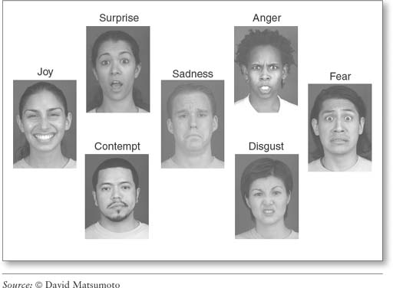
1. mimika
Moral looking time –Birdwhistell
7 “univerzálních“ výrazů - štěstí, překvapení, strach, hněv, smutek, znechucení (odpor) nebo opovržení a zájem.
Ekman, P., & Friesen, W. V. (1967). Head and body cues in the judgment of emotion: A reformulation. Perceptual and motor skills, 24(3 PT 1), 711-724.

Slide 10
1. mimika
Leppänen, J. M., & Hietanen, J. K. (2004). Positive facial expressions are recognized faster than negative facial expressions, but why?. Psychological research, 69(1-2), 22-29.
„Skutečnost, že v každodenním životě potkáváme častěji šťastné výrazy tváře než jiné výrazy tváře (Bond & Siddle, 1996), vedla některé výzkumníky k názoru, že tento rozdíl ve frekvenci výskytu může být základem efektivního zpracování šťastných tváří.“

Slide 11
2. posturologie
Gupta, A., Harris, S., & Naina, H. V. (2015). The impact of physician posture during oncology patient encounters. Journal of Cancer Education, 30(2), 395-397.
Pokud si lékař během rozhovoru s pacientem sedne, je pacientem interakce vnímána jako pozitivnější. Pozice lékaře vsedě zpomaluje subjektivně vnímaný čas a zvyšuje oční kontakt. Stojící lékař je vnímán jako dominantnější. V prospektivní studii bylo 120 pacientů dotazováno lékaři, všechny rozhovory byly kratší než 2 minuty. Lékař u rozhovoru buď stál, nebo seděl u lůžka. Pacienti vnímali čas strávený během rozhovoru významně lépe, pokud se lékař posadil, i když skutečně strávený čas interakcí mezi lékařem a pacientem byl ve skupině sedících menší (64 vs 88 s).
Cvičení: sebevědomý postoj (posez) a jeho vliv na sebepojetí a úspěšnost
https://www.ted.com/talks/amy_cuddy_your_body_language_may_shape_who_you_are?language=cs

Slide 12
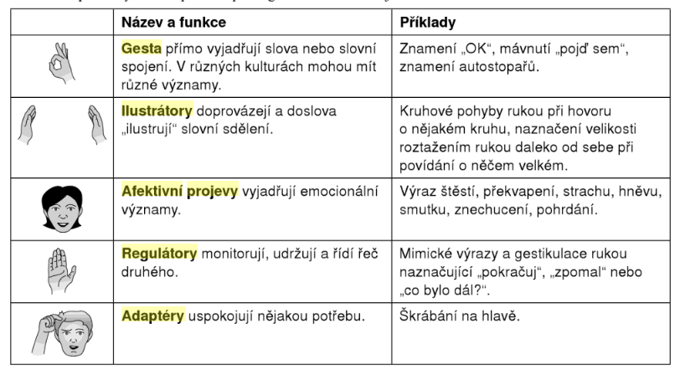
3. kinezika - gestika
Pět typů signálů těla dle: DeVito, J. A. (2008). Základy mezilidské komunikace-6. vydání. Grada Publishing as. s. 157
Cvičení ve dvojicích s chůzí

Slide 13
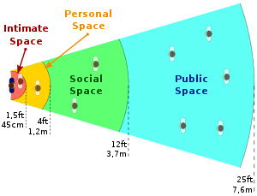
4. proxemika
Hall, E. T. (1963). A system for the notation of proxemic behavior. American anthropologist, 65(5), 1003-1026.
intimní zóna 0 – 45 cm
osobní zóna 45cm – 1,20m
společenská 1,20m – 3,70m
veřejná 3,70m

Slide 14
5. Haptika
Haptika viz např. Mazur, A. (1977). Interpersonal spacing on public benches in “contact” vs.“noncontact” cultures. The Journal of Social Psychology, 101(1), 53-58.
Kultury kontaktní (Arabové) a nekontaktní (Skandinávci, Japonci)

Slide 15
6. úprava zevnějšku
Howlett, N., Pine, K., Orakçıoğlu, I., & Fletcher, B. (2013). The influence of clothing on first impressions. Journal of Fashion Marketing and Management: An International Journal.
„Došli jsme k závěru, že i zdánlivě drobné úpravy stylu oblečení mohou mít zásadní vliv na informace předávané vnímatelům. Lidé jsou posuzováni podle celkového vzhledu od hlavy až k patě během několika sekund a nelze podceňovat zásadní roli, kterou výběr oblečení hraje při vytváření pozitivního prvního dojmu.“

Slide 16
7. chronemika
Bakalářská práce věnující se chronemice: Hůtová, L. (2019) Chronemika a její vliv na partnerskou spokojenost: využití časových pravidel v odpovídání na textové zprávy [online].
Lidi polychronní – dělají více věcí najednou, časové rozvrhy pro ně nejsou příliš závazné, lidi monochronní – dělají věci postupně, více plánují, více dodržují rozvrh.

Slide 17
Zdroje
DeVito, J. A. (2008). Základy mezilidské komunikace-6. vydání. Grada Publishing as. S. 157
Ekman, P., & Friesen, W. V. (1967). Head and body cues in the judgment of emotion: A reformulation. Perceptual and motor skills, 24(3 PT 1), 711-724.
Hall, E. T. (1963). A system for the notation of proxemic behavior. American anthropologist, 65(5), 1003-1026.
Hůtová, L. (2019) Chronemika a její vliv na partnerskou spokojenost: využití časových pravidel v odpovídání na textové zprávy [online]. Brno, 2019 [cit. 2020-02-25]. Dostupné z: <https://is.muni.cz/th/tc72o/>. Bakalářská práce. Masarykova univerzita, Filozofická fakulta. Vedoucí práce Jana Marie Havigerová.
Mazur, A. (1977). Interpersonal spacing on public benches in “contact” vs.“noncontact” cultures. The Journal of Social Psychology, 101(1), 53-58.
Mehrabian, A., & Ferris, S. R. (1967). Inference of attitudes from nonverbal communication in two channels. Journal of consulting psychology, 31(3), 248.
Výrost, J., & Slaměník, I. (2008). Sociální psychologie (2. přeprac. a rozš. vyd., V Gradě vyd. 1.). Praha: Grada.

